Slide 1
Анализ рынка валют
Общая задача: создать ETL-процесс формирования витрин данных для анализа изменений курса валют.

Slide 2
Используемые стэк
БД: postgres
ORM: SQLAlchemy + pydantic
DB Migrations: alembic

Slide 3
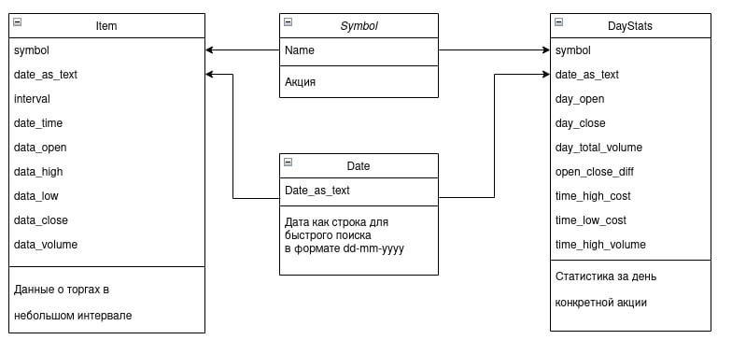
Модель данных

Slide 4
База Данных
Postgres — реляционная база данных, позволяющая надежно и быстро обрабатывать данных
Alembic — инструменты миграций, система контроля версий для баз данных

Slide 5
ORM
SQLAlchemy - позволяет описывать структуры баз данных и способы взаимодействия с ними на языке Python, позволяя задействовать всю мощь стэка python.
Pydantic - проверяет данные и управляет настройками с помощью аннотаций типов Python.

Slide 6
Результат
Быстрый, надежный и эффективный инструмент, позволяющий предоставить необходимые данные для дальнейшей аналитики.

